Slide 1
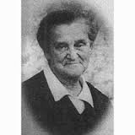
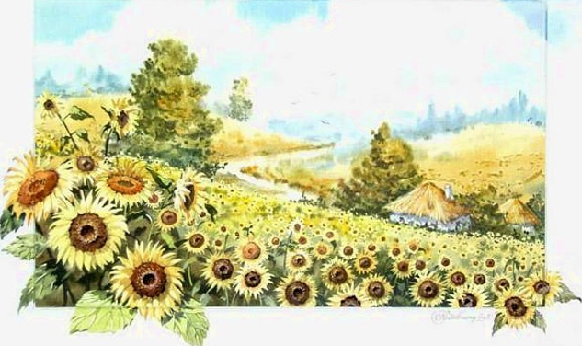
ЛАУРЕАТИ ПРЕМІЇ ІМЕНІ ІВАННИ БЛАЖКЕВИЧ
Підготувала вчитель Денисівської ЗОШ І-ІІ ступенів Літнянська Л.Л.

Slide 2
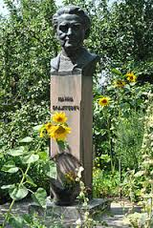
ПРЕМІЯ ІМЕНІ ІВАННИ БЛАЖКЕВИЧ — відзнака за твори для дітей, педагогічний доробок і пропаганду творчості письменниці. Заснована у 1993 році, як всеукраїнська літературно-мистецька премія. Засновники – Тернопільське обласне управління по пресі та редактор журналу «Тернопіль» . З 2002 року премія отримала статус обласної літературної, нею нагороджує Тернопільська обласна організація НСПУ

Slide 3
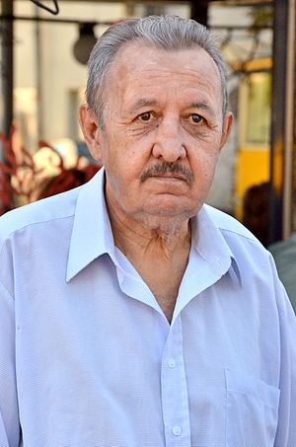
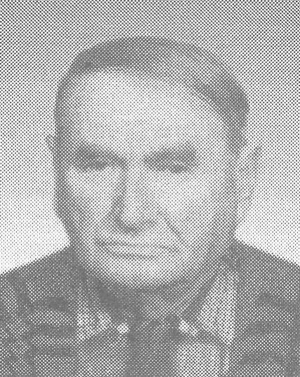
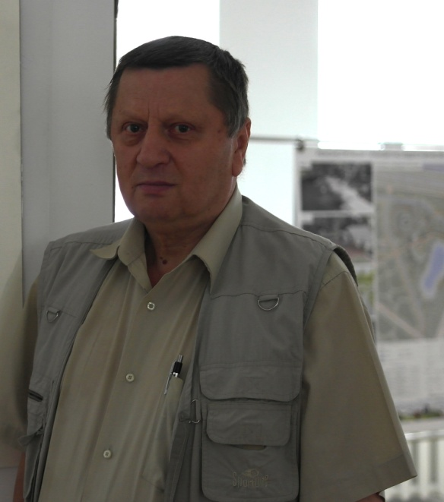
1993 рік
Левицький Михайло (поет)
Володимир Хома (краєзнавець)
За книгу для дітей,,Великдень”
Михайло Цибулько (художник)

Slide 4
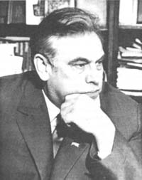
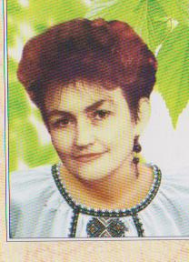
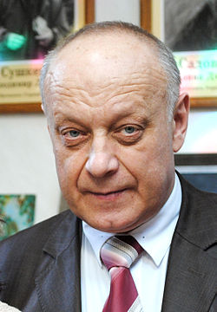
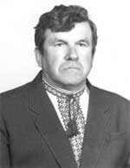
Володимир Вихрущ (поет)
Оксана Кондратюк (директор Міжнародного центру науки,освіти та культури у Львові)
За книгу віршів для дітей,,Козачок”
За популяризацію та розповсюдження журналу ,,Тернопіль”
1994 рік
Богдан Мельничук (письменник)
Богдан Савак (краєзнавець)
За громадську діяльність та пропаганду творчої спадщини поетеси.

Slide 5
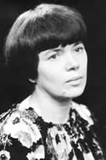
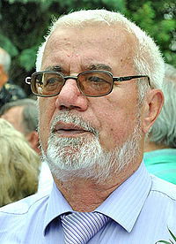
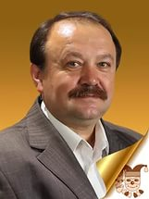
1995 рік
Оксана Сенатович (поетеса)
Богдан Хаварівський (краєзнавець,архівіст)
Володимир Якубовський (художник)

Slide 6
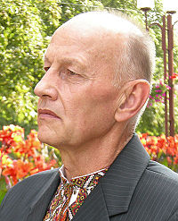
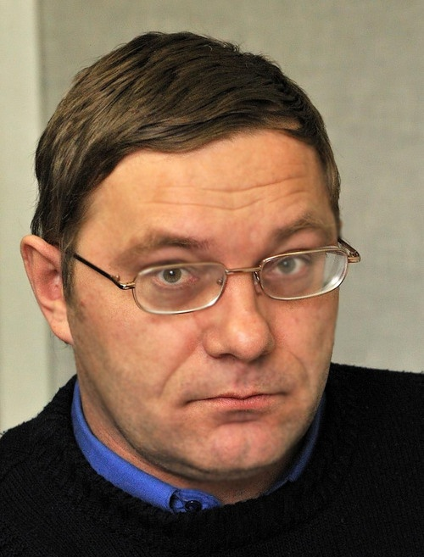
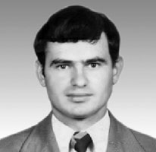
1996 рік
Ярослав Сачко (поет)
Володимир Ханас (педагог,публіцист)
Ярослав Бенза (літератор)
За книгу,,Повітруля”
За збірку віршів для дітей ,,Абетка для Василька”
За книгу,,Чарунки”
8КЕГНГШГШЩ

Slide 7
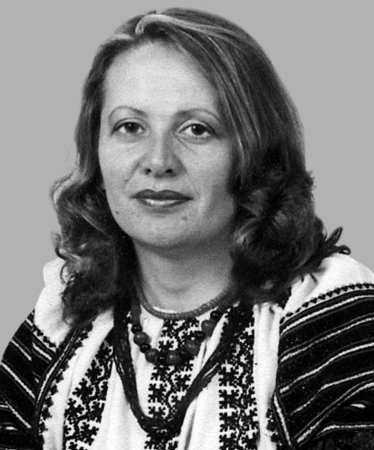
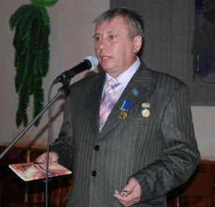
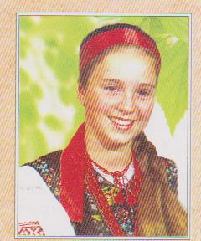
Мирослава Іванців (поетеса)
Володимир Кравчук (поет)
За книгу для дітей ,,Тарантас”
За книги для дітей
2000 рік
Наталія Волотовська (лікар,літератор)
Козачок Ірина (літератор)
За книжку ,,Наталчина абетка”
8КЕГНГШГШЩ

Slide 8
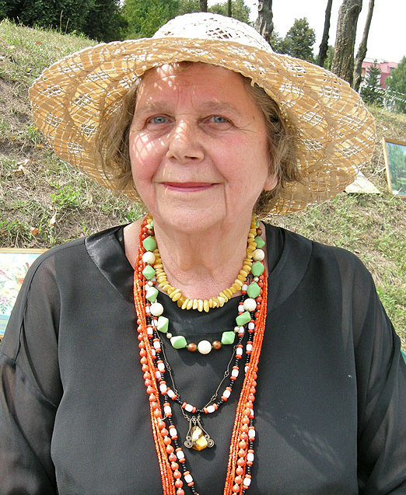
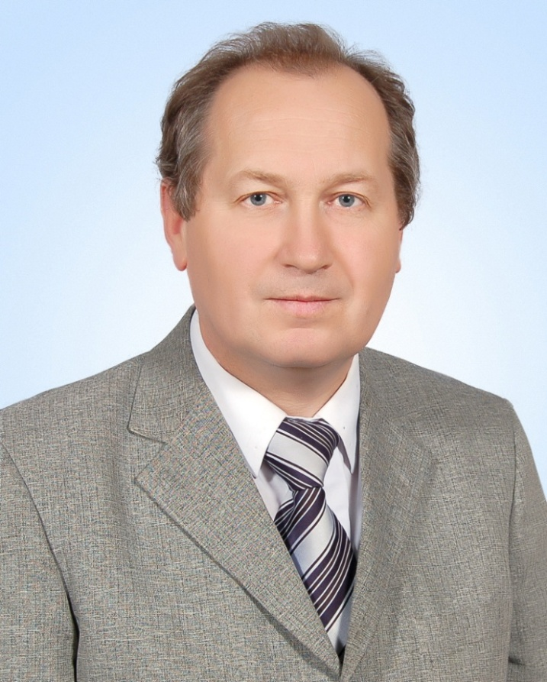
2001 рік
Марта Чопик (літератор)
Василь Дерій (вчений,літератор)
За твори для дітей
За збірку,,Мій Букварику,Букводарику” та низку публікацій
8КЕГНГШГШЩ

Slide 9
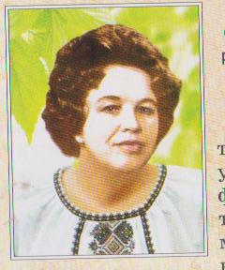
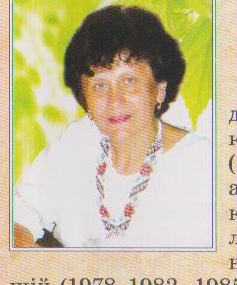
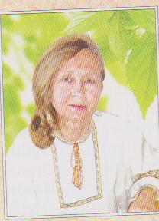
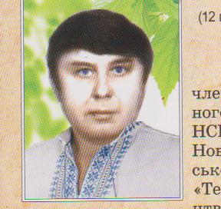
Стефанія Гребеньовська (режисер Бучацького народного самодіяльного театру)
Богдана Дерій (літератор)
За п’єсу,,О вітре,рани остуди”
2002 рік
Віра Паронова (літератор)
Степан Кравець (літератор)
За серію книг для дітей
За збірки,,Джерела серця”та ,,Дорога до себе”
8КЕГНГШГШЩ

Slide 10
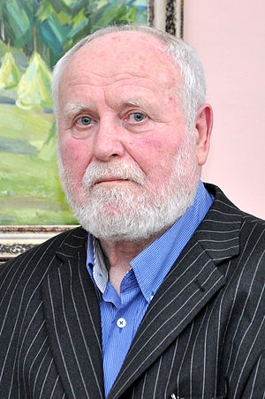
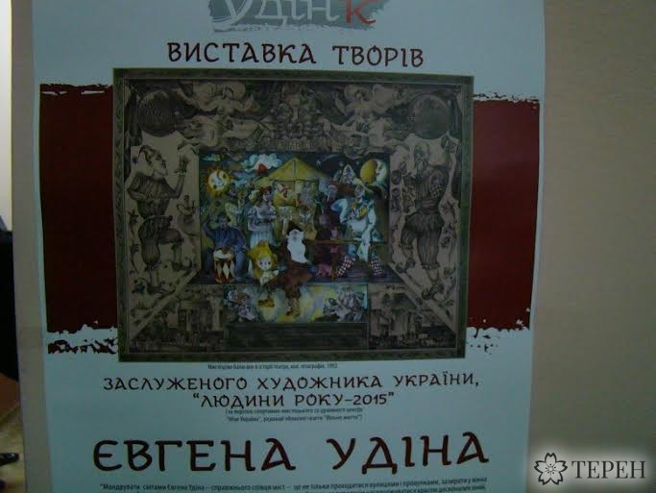
2006 рік
Євген Удін(художник)
За роботи з ілюстрації творів українських письменників для дітей
8КЕГНГШГШЩ

Slide 11
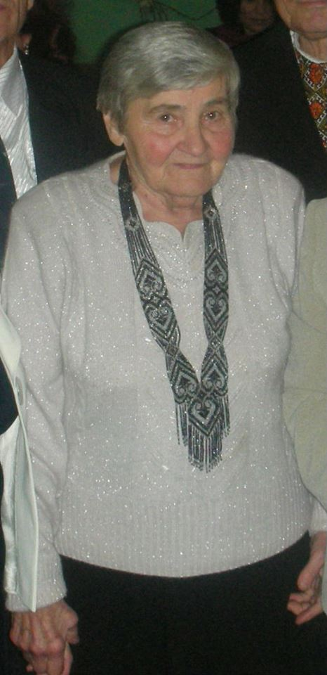
2007 рік
Ядвіга Федик (педагог,публіцист)
За збір матеріалів,упорядкування, редагування і вихід у світ книги про І.Блажкевич ,,Життя,віддане Ураїні”.
8КЕГНГШГШЩ

Slide 12
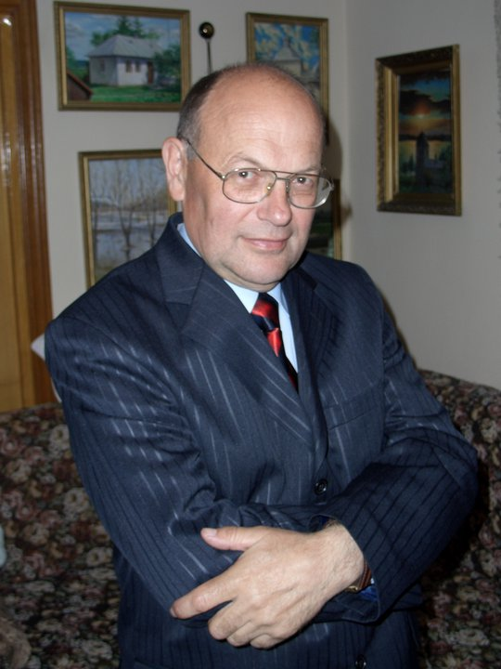
2010 рік
Олег Герман (науковець,поет,художник)
За казку-гру «Сто потайних дверей, або Пригоди джури Михайлика» та книгу «Хресне сходження».
8КЕГНГШГШЩ

Slide 13
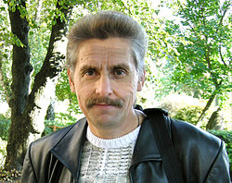
2011 рік
Петро Сорока (письменник,видавець,редактор)
За читанку для молодших школярів ,,Лісова скарбничка”
8КЕГНГШГШЩ

Slide 14
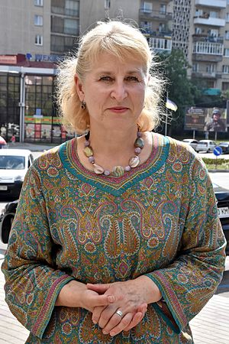
2012 рік
Валентина Семеняк-Штангей (літераторка,журналіст, фотохудожник)
За книгу ,,Спитай у свого яногла”
8КЕГНГШГШЩ

Slide 15
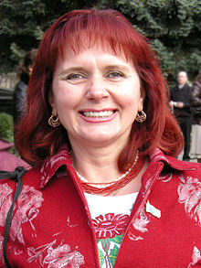
2013 рік
Марія Баліцька (журналіст,редактор, літератор)
За книги для дітей
8КЕГНГШГШЩ

Slide 16
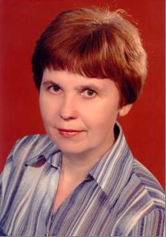
2014 рік
Тамара Ткачук-Гнатович (літератор,бібліотекар Тернопільського національного технічного університету ім. Івана Пулюя.)
За серію книг для юних читачів
8КЕГНГШГШЩ

Slide 17
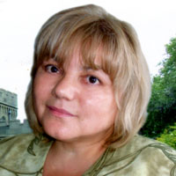
2015 рік
Ірина Дем’янова (письменниця,публіцист,редактор)
За серію книжок для дітей
8КЕГНГШГШЩ

